Slide 1
Esettanulmány megoldó kurzus II.
Előadó: Vinkóczi Tamás

Slide 2
Kurzus felépítése
3 alkalom – 5 órás kurzusok – 4 fős csapatokban dolgoznak
Felépítés:
Esettanulmány megoldás, majd megbeszélés minden kurzuson
Előadások felépítése: vállalat bemutatása, probléma ismertetése, feladatok megismerése, eset hallgatók általi megoldása, megoldások áttekintése, megbeszélése, tapasztalatok feltárása.

Slide 3
Esettanulmányok
Segítik a kritikus gondolkodást
Túlmutatnak az órai feladatok megoldásán
Lehetőséget biztosít a vállalatok gyakorlati működésének a megismerésére
Megoldásuk hosszabb időt vesz igénybe
Gyakorlati tapasztalat szerezhető általa
Esettanulmány megoldó kurzusokra készít fel
OPEV-es esettanulmányok megoldása, megbeszélése

Slide 4
Megoldandó esettanulmányok
Mikolasek (2018)
Széchenyi István Egyetem (2019)
Carnet (2020)

Slide 5
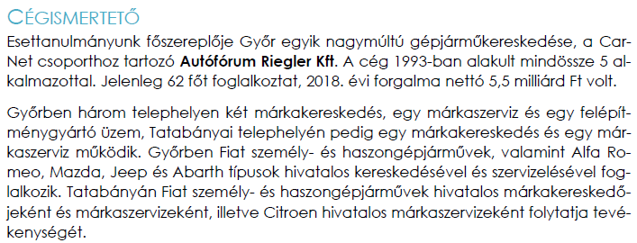
Carnet (2020)
Bevezetés 1

Slide 6
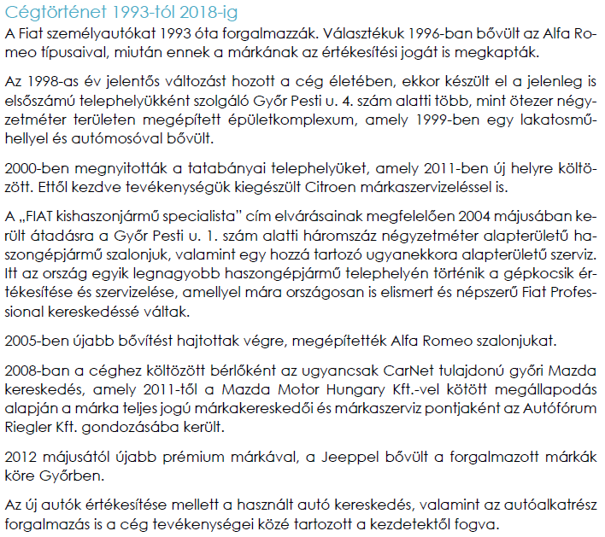
Carnet (2020)
Bevezetés 2

Slide 7
Carnet (2020)
Bevezetés 3

Slide 8
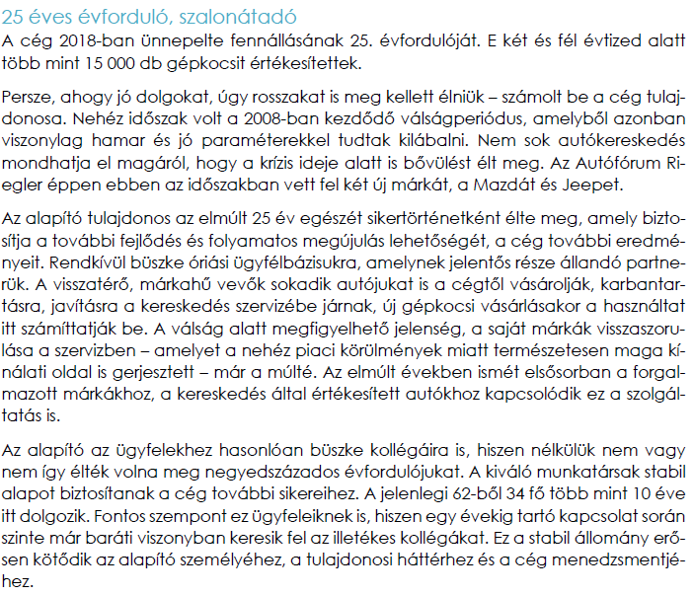
Carnet (2020)
Bevezetés 4

Slide 9
Carnet (2020)
Bevezetés 5

Slide 10
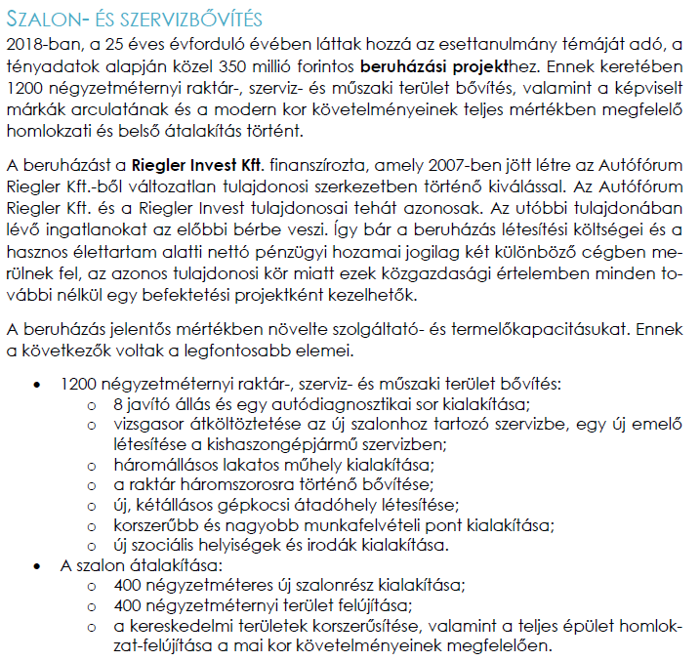
Carnet (2020)
Bevezetés 6

Slide 11
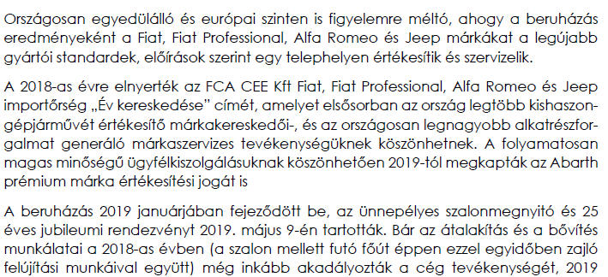
Carnet (2020)
Bevezetés 7

Slide 12
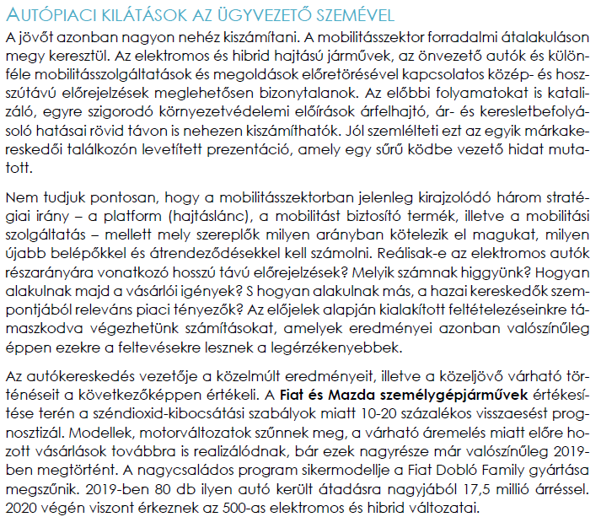
Carnet (2020)
Bevezetés 8

Slide 13
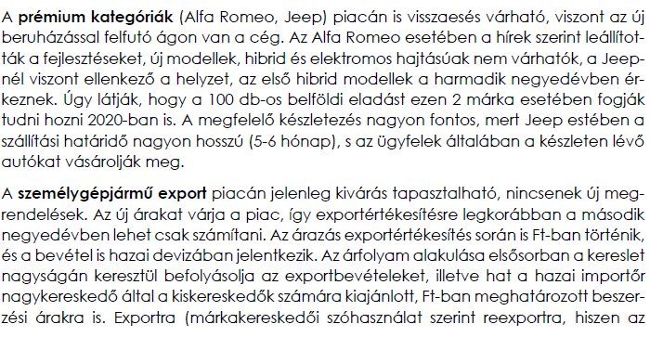
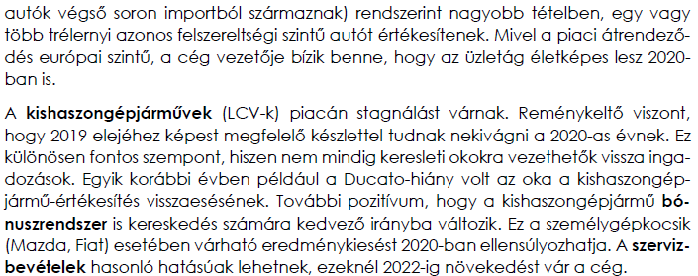
Carnet (2020)
Bevezetés 9

Slide 14
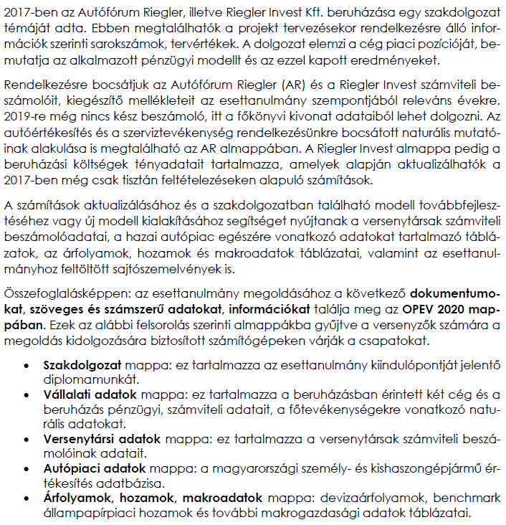
Carnet (2020)
Rendelkezésre álló adatok

Slide 15
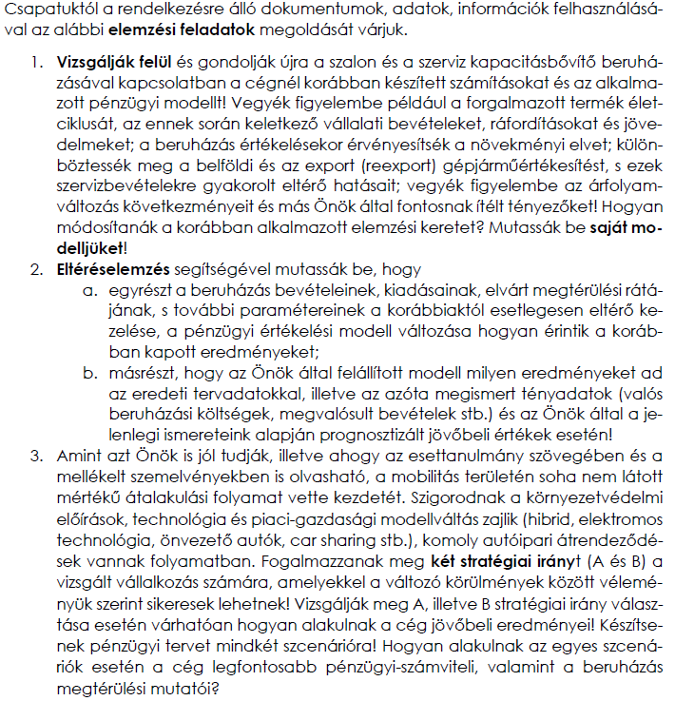
Carnet (2020)
Feladatok 1

Slide 16
Esetmegoldás
Nincs rossz megoldás, csak sok kreatív meglátás.
Az eset megoldására 3 óra áll rendelkezésre
Esetmegoldások áttekintése.

Slide 17
Köszönöm a figyelmet!

